Slide 1
Soortenkennis
O41a en b
Week 35 (les 2)

Slide 2
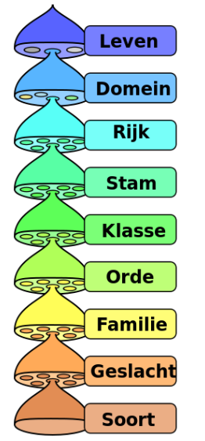
Introductie
Waarom dit vak?
Wat is een soort?
Organisme van één soort zijn in staat zich voort te planten en vruchtbare nakomelingen te krijgen.

Slide 3
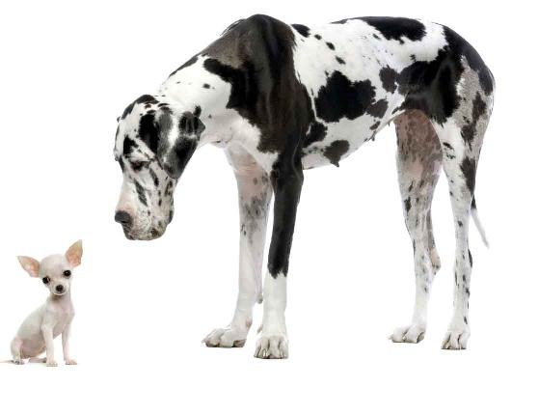
Soort?

Slide 4
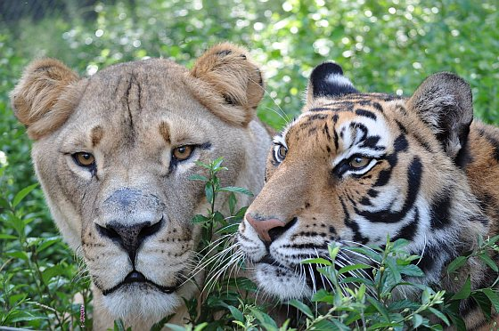
Soort?

Slide 5
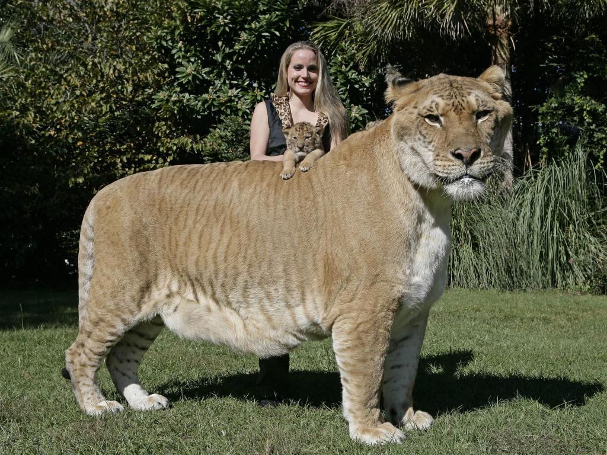
Soort

Slide 6
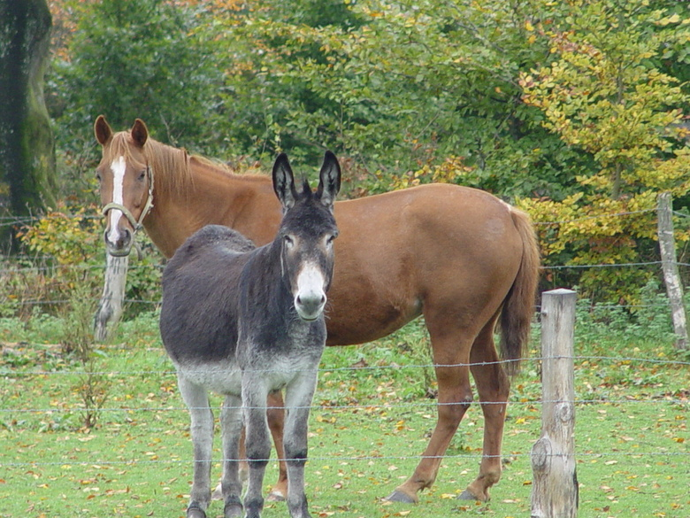
Soort?

Slide 7
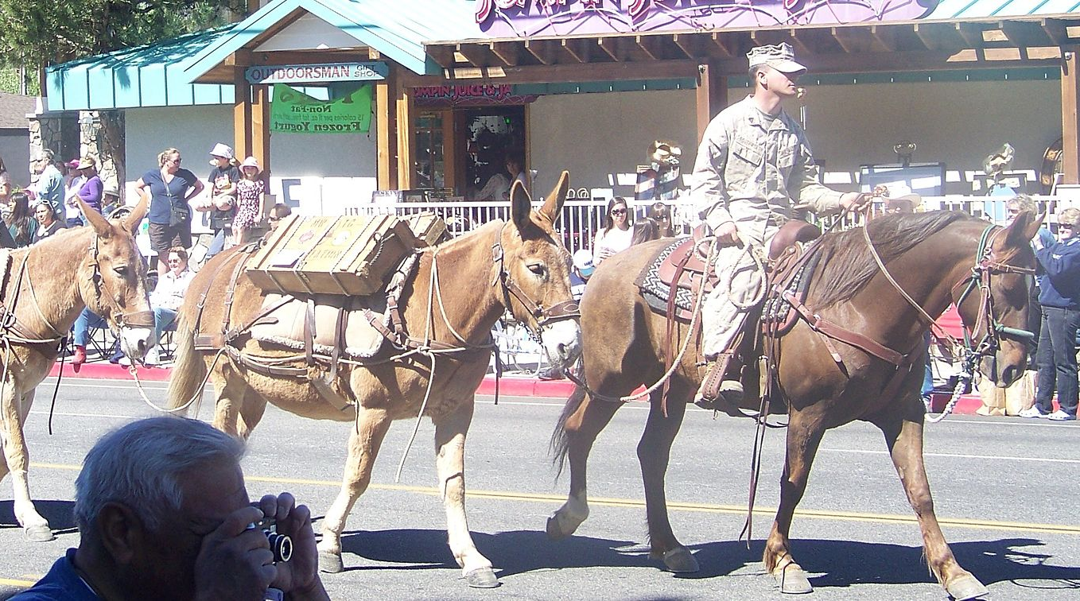

Slide 8
Quiz: Waar sta jij?
Komende 10 soorten
Schrijf de soort op

Slide 9
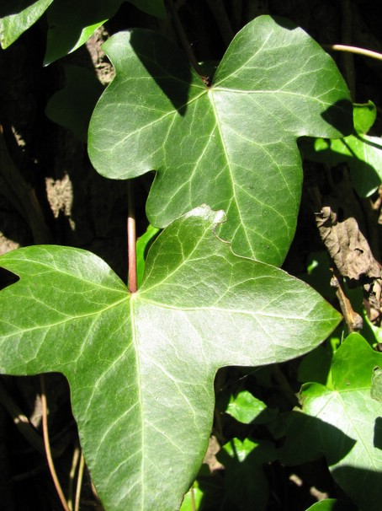
Klimop

Slide 10
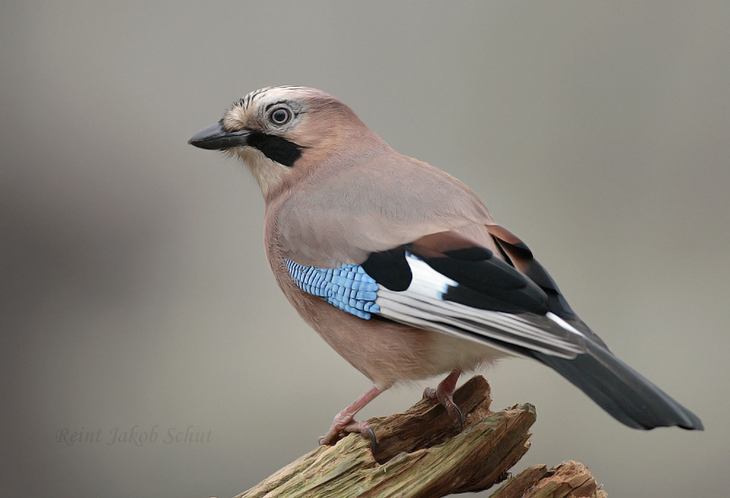

Slide 11
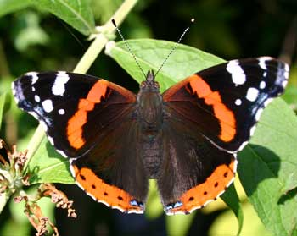
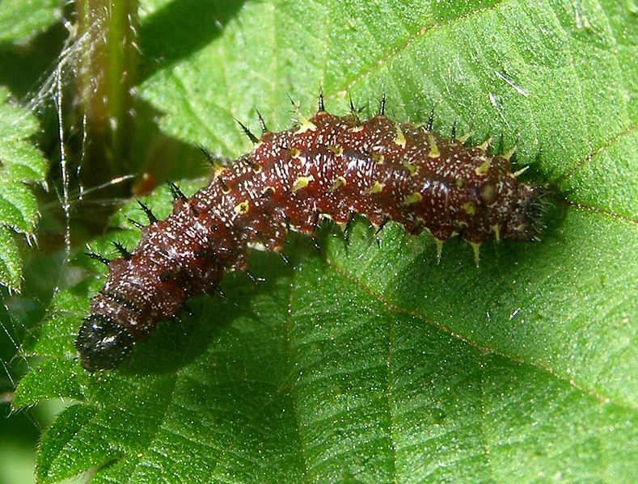

Slide 12
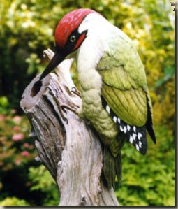
Notes:
Groene specht man

Slide 13
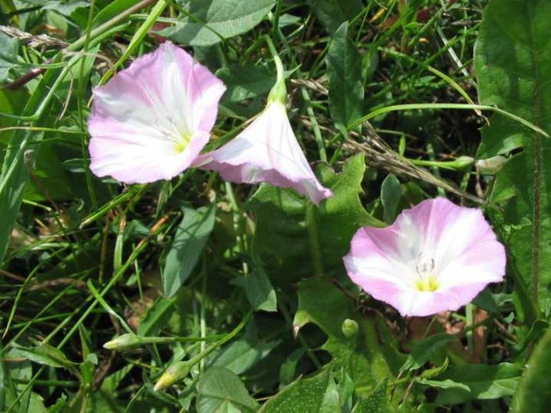

Slide 14
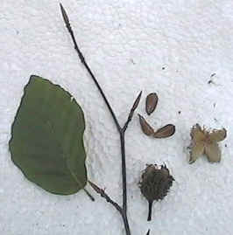
Beuk

Slide 15
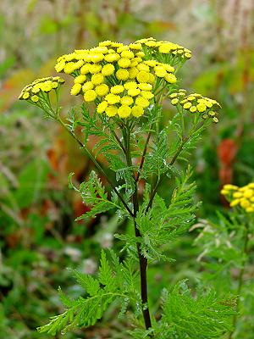

Slide 16
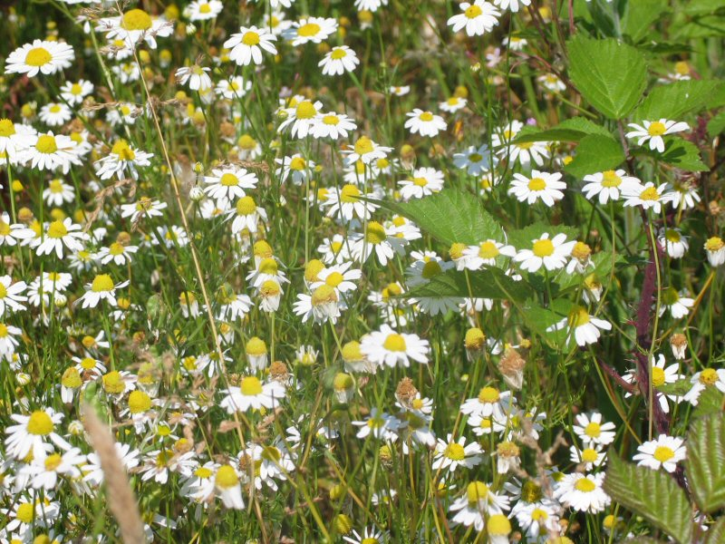

Slide 17
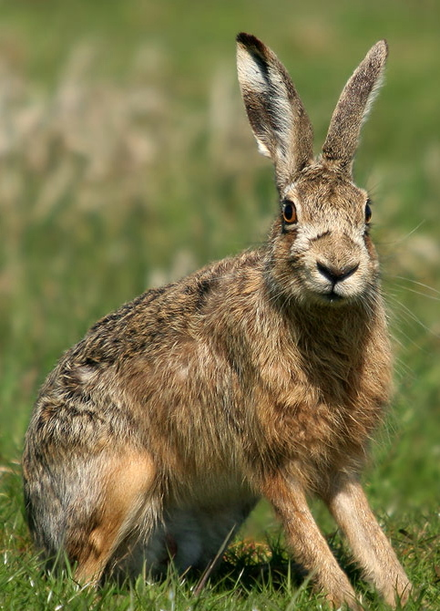

Slide 19
Opbouw cursus
PVA
Manier van Toetsen
Template
Verdeling soorten per leerling

Slide 20
Afsluiting
Tot volgende week!

